Slide 1
escola de fé e política
waldemar rossi
14 de outubro
Encontro com vereadoras e vereadores - Prestação de Contas

Slide 3
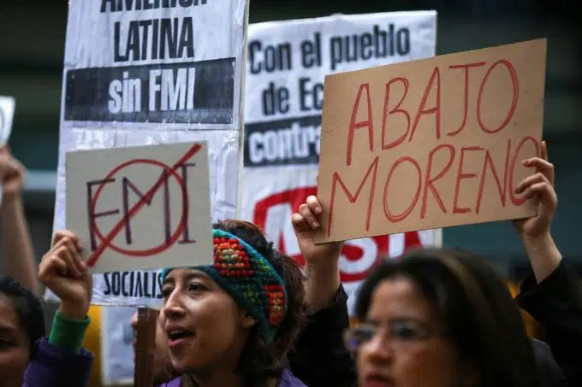
Protestos em Quito, Capital do Equador,

Slide 4
Lucas 13,18-21
Naquele tempo, Jesus dizia: “A que é semelhante o Reino de Deus, e com que poderei compará-lo? Ele é como a semente de mostarda, que um homem pega e atira no seu jardim. A semente cresce, torna-se uma grande árvore e as aves do céu fazem ninhos nos seus ramos”. Jesus disse ainda: “Com que poderei ainda comparar o Reino de Deus? Ele é como o fermento que uma mulher pega e mistura com três porções de farinha, até que tudo fique fermentado”.

Slide 5
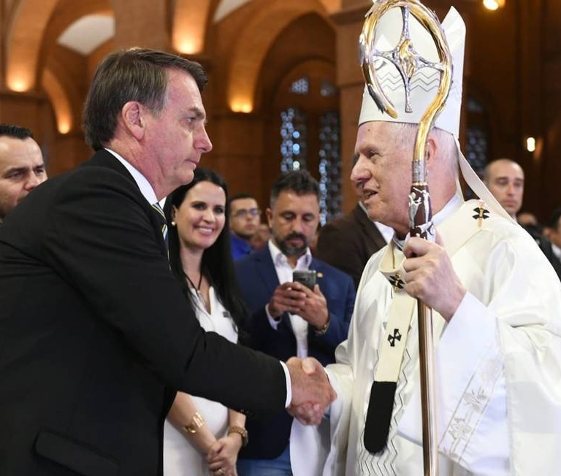
“Temos o dragão do tradicionalismo. A direita é violenta, é injusta, estamos fuzilando o Papa, o Sínodo, o Concílio Vaticano II. Parece que não queremos vida, o Concílio Vaticano II, o evangelho, porque ninguém de nós duvida que esta é a grande razão do sínodo, do concílio, deste santuário, a não ser a vida, como já falei”
“Os dragões são as ideologias, que quer dizer os interesses pessoais, tanto de direita quanto de esquerda”

Slide 6
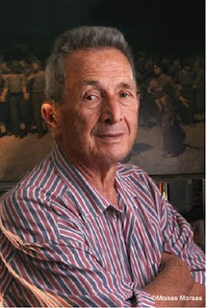
“Peço a Deus que cresça o número de políticos capazes de entrar num autêntico diálogo que vise efetivamente a sanar as raízes profundas dos males do nosso mundo. A política, tão denegrida, é uma sublime vocação, é uma das formas mais preciosas da caridade, porque busca o bem comum. Rezo ao Senhor para que nos conceda mais políticos que tenham verdadeiramente a peito a sociedade, o povo e a vida dos pobres”.
Francisco

Slide 7
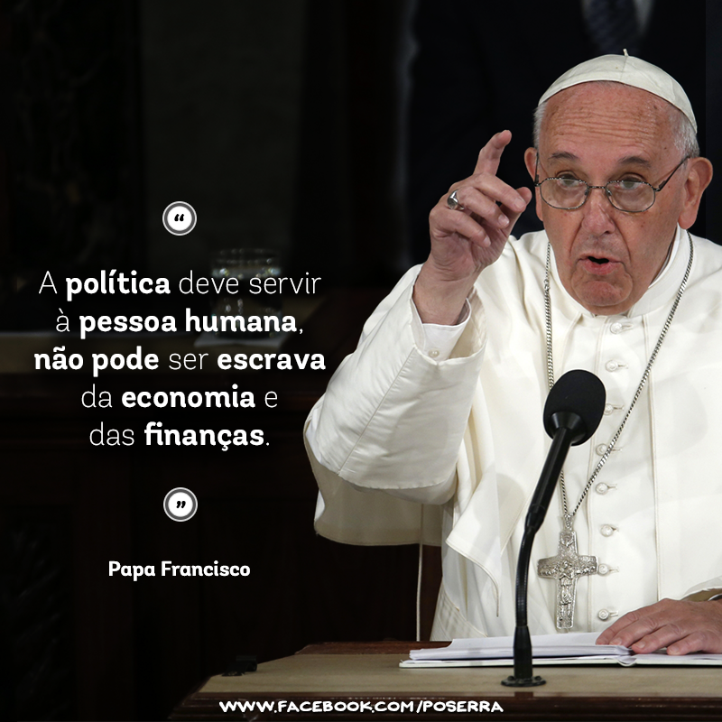

Slide 8
A VERDADE VOS FARÁ LIVRE
"Moleque pelintra do Buraco Quente
Meu nome é Jesus da Gente
Nasci de peito aberto, de punho cerrado
Meu pai carpinteiro desempregado
Minha mãe é Maria das Dores Brasil"

Slide 10
Convidados para o Encontro
Edir Sales - PSD
Rinaldi Digilio - Republicanos
Gilson Barreto - PSDB
Soninha Francine - Cidadania 23
Toninho Paiva - PL
Toninho Vespoli - PSOL
Juliana Cardoso - PT
vereadoras e vereadores que têm ação no território da Região Episcopal Belém (área que contempla as subprefeituras da Mooca, Aricanduva / Formosa / Carrão, Vila Prudente, Sapopemba e São Mateus), guardando o limite de um vereador ou vereadora por partido e a paridade de gênero

Slide 11
REGRAS
Cada parlamentar convidado terá 10 minutos para apresentar uma prestação de contas do mandato, podendo usar recursos audiovisuais. Dentro das ações do mandato é importante apresentar projetos de lei de autoria que estão em tramitação e projetos sancionados e/ou vetados pela administração municipal. A ordem das apresentações será definida por sorteio.
Na prestação de contas, o Fórum das Pastorais Sociais pede que os parlamentares também se manifestem sobre o voto em três projetos do executivo: Reforma da Previdência dos servidores municipais (SampaPrev), concessão dos cemitérios e do serviço funerário e a Anistia a Imóveis.

Slide 12
REGRAS
Rodada de perguntas pela Escola de Fé e Política. 3 minutos para resposta.
Fila do Povo para perguntas dos participantes. 1 minuto para pergunta; 3 minutos para a resposta.
Considerações Finais. 3 minutos.

Slide 13
Prestação de Contas

Slide 14
Saúde
Muitas unidades de saúde estão sem médicos com a revogação do contrato do ‘Mais Médicos’, outras tantas sofrem com problemas estruturais e falta de vacinas. Problema maior está nos hospitais municipais. Qual o papel da Câmara Municipal de São Paulo diante da crise da saúde pública paulistana?

Slide 15
Educação
Hoje, no Brasil, se discute o modelo de escolas militares, incentivado pelo governo federal. Esse modelo de educação seria uma política pública eficiente para a educação básica na cidade de São Paulo?

Slide 16
Assistência Social
Como você avalia a transferência dos Centro de Criança e Adolescentes - CCA's da pasta da Assistência Social para a Secretaria de Educação?

Slide 17
Transporte / Mobilidade
Na última semana a Câmara Municipal aprovou um projeto que pode permitir que a prefeitura use os 30% do Fundurb – Fundo do Desenvolvimento Urbano que deveriam investidos em corredores de ônibus, calçadas e ciclovias também em melhoria diversas de vias públicas, beneficiando assim o transporte individual. Qual o seu posicionamento?

Slide 18
EMENDAS PARLAMENTARES
As emendas parlamentares contribuem com a justiça social? Como?

Slide 19
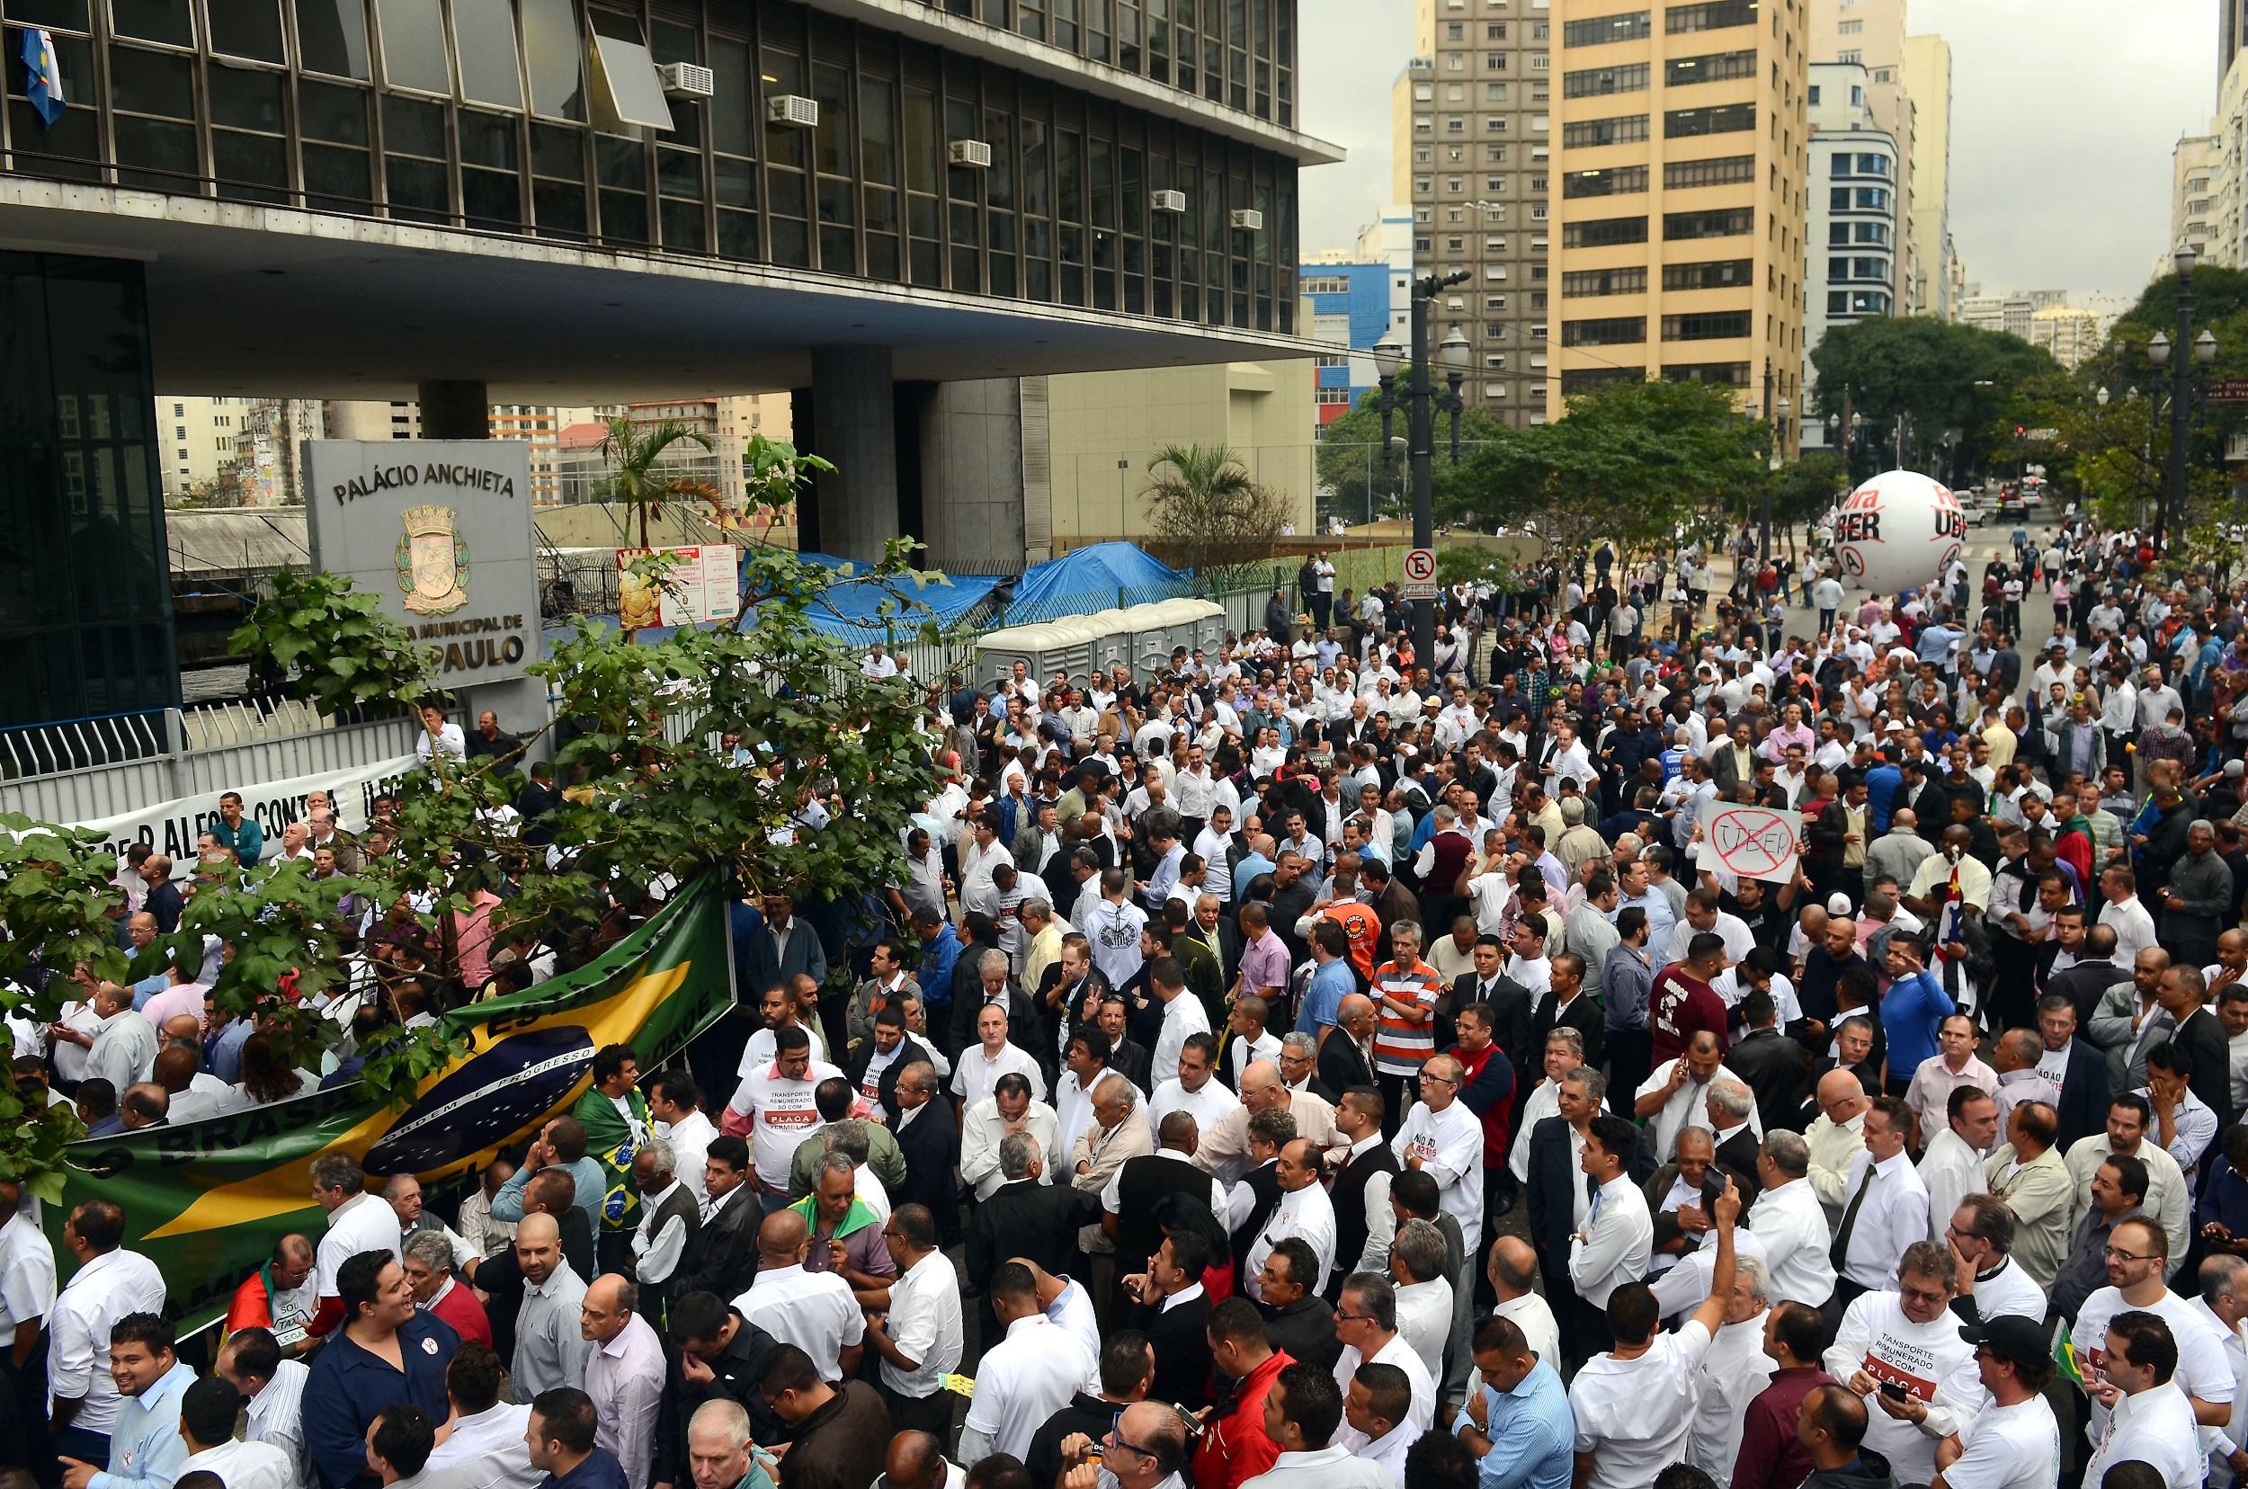
fila do povo

Slide 20
ORÇAMENTO 2020
Zeladoria - R$ 3 bilhões
Educação - R$ 13,8 bilhões
Saúde - 11,8 bilhões
Assistência Social - R$ 1,3 bilhão
Segurança - R$ 693 milhões
Mobilidade e transporte - R$ 3,1 bilhões
Habitação - R$ 451 milhões
Cultura - R$ 432,6 milhões
Esportes - R$ 204,7 milhões
RECEITAS
Programa de desestatização - R$ 2,9 bilhões
Financiamento do BID - R$ 800 milhões, em cinco anos
proposta orçamentária total é 13,9% maior, de R$ 69,9 bilhões

